Slide 2
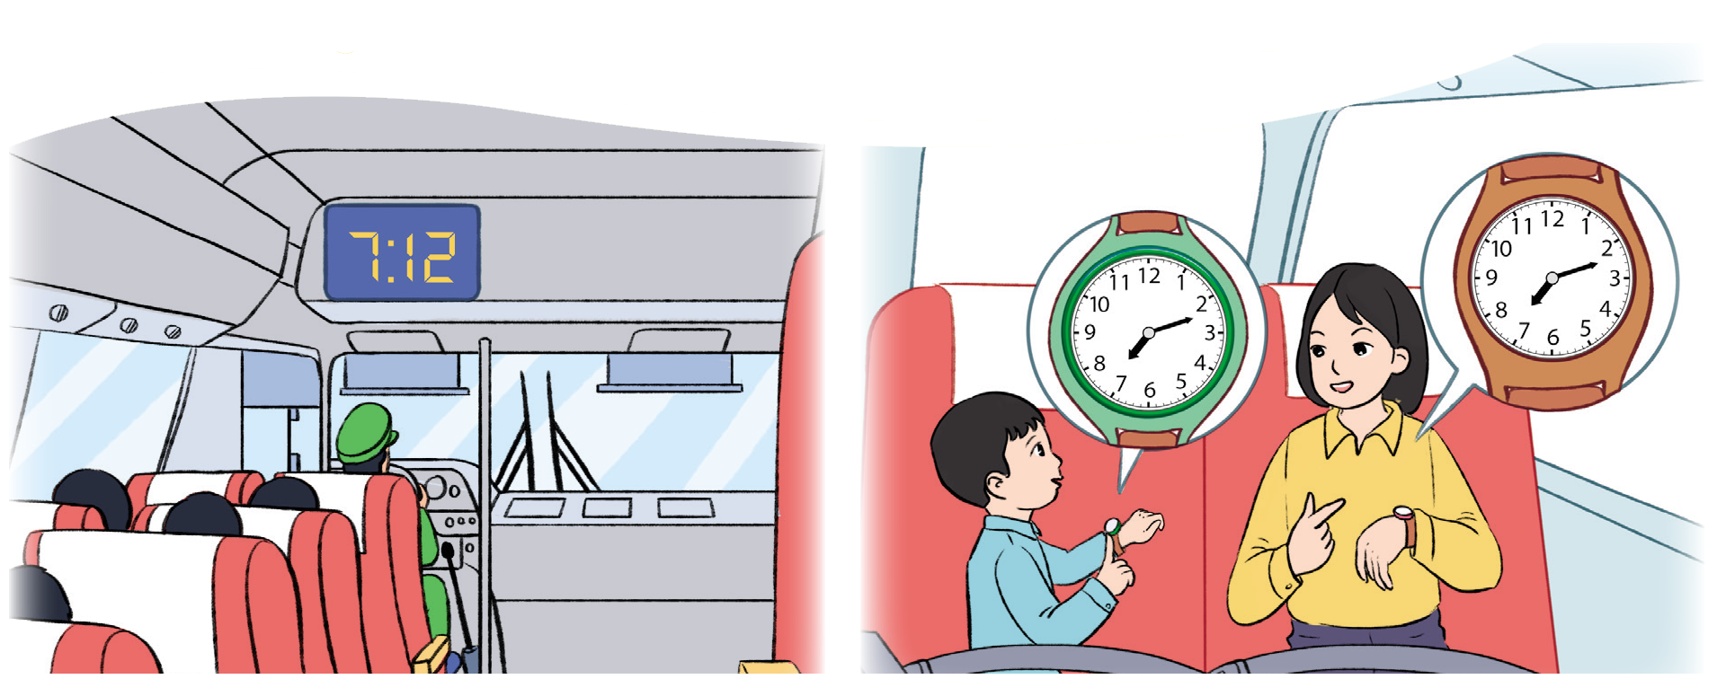
Thực hành xem đồng hồ (Tiếp theo)
Tiết 1

Slide 4
7 giờ 12 phút
10 giờ 27 phút
9 giờ 56 phút
Hoặc
10 giờ kém 4 phút

Slide 6
Thảo luận nhóm bàn
1
Mỗi đồng hồ sau chỉ mấy giờ?
1
2
3
4
5
6

Slide 7
1
Mỗi đồng hồ sau chỉ mấy giờ?
1
2
3
5 giờ 7 phút
11 giờ 21 phút
9 giờ 4 phút

Slide 8
1
Mỗi đồng hồ sau chỉ mấy giờ?
4
5
6
8 giờ 15 phút
11 giờ 53 phút
hoặc
12 giờ kém 7 phút
6 giờ 40 phút
hoặc
7 giờ kém 20 phút

Slide 9
2
Mỗi đồng hồ sau chỉ thời gian ứng với cách đọc nào?

Slide 10
3
Hai đồng hồ nào dưới đây chỉ cùng thời gian vào buổi chiều hoặc buổi tối?

Slide 11
VẬN DỤNG THỰC TẾ

